Slide 1
Стажёрская площадка МКОУ «Лицей села Верхний Мамон» Воронежской области
Всероссийская научно-методическая конференция
10 ноября 2013 - 30 января 2014 "Педагогическая технология и мастерство учителя"
ИССЛЕДОВАТЕЛЬСКАЯ ДЕЯТЕЛЬНОСТЬ УЧАЩИХСЯ ВО ВНЕУРОЧНОЕ ВРЕМЯ
учитель химии высшей квалификационной категории Шахова Валентина Васильевна
Электронное периодическое издание НАУКОГРАД
Ноябрь 2013 – февраль 2014

Slide 2
Химический анализ молока
Центрифугирование Метод формольного титрования
Определение содержания белка
Определение содержания жира
Щелочь NaOH, формальдегид
Концентрированная H₂SO_{4,}изоамиловый спирт

Slide 3
Обнаружение бензоата натрия- Е211
Раствор нитробензола
Раствор перманганата калия

Slide 4
Результат лабораторных исследований

Slide 5
Молоко - ценный питательный продукт
Состав | Разнообразная молочная продукция
 | Материнское молоко | Козье молоко | «Домик в деревне» | «Яшка»
Fе³⁺ | 8,2*10⁻⁵ ^{моль/л} | 6,2*10⁻⁵ ^{моль/л} | 2*10⁻⁵ ^{моль/л} | следы
Co²⁺ | следы | 0,9*10⁻⁴ ^{моль/л} | 0,4*10⁻⁵ ^{моль/л} | следы
Cu²⁺ | 7,7*10⁻⁵ ^{моль/л} | 7,2*10⁻⁵ ^{моль/л} | 6,8*10⁻⁵ ^{моль/л} | следы
Ca²⁺ | 9,8*10⁻⁵ ^{моль/л} | 6,02*10⁻⁵ ^{моль/л} | 2,8*10⁻⁵ ^{моль/л} | 1*10⁻⁵ ^{моль/л}
Жиры | 3,97% | 5,602% | 2,8% | 43,8%
Белки | 4,04% | 3,2% | 2,87%

Slide 6
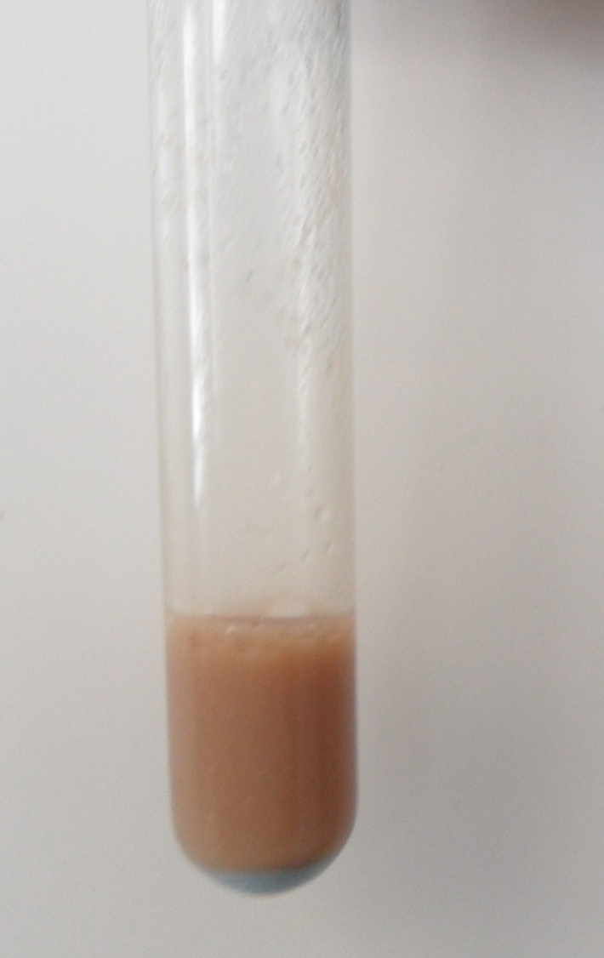
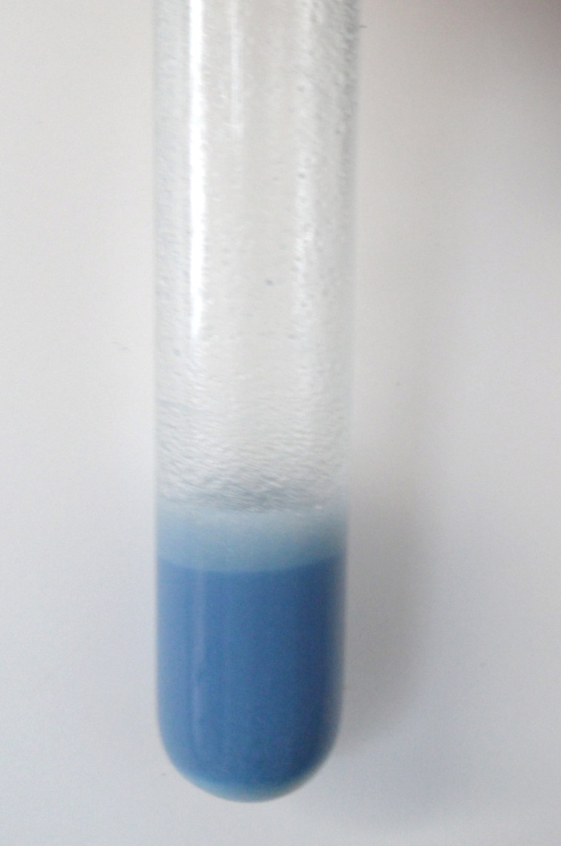
Липазы Мелима
Ферменты, гидролизующие жир.
18.3.11
Notes:
66

Slide 7
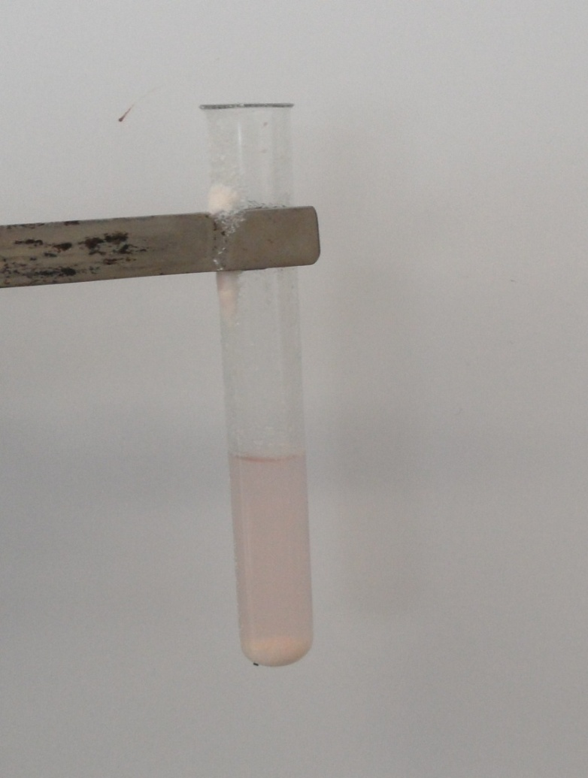
Амилаза Мезима
Ферменты, гидролизующие
α- гликозидные связи в крахмале
Notes:
77

Slide 8
Импортные лекарства и их стоимость | Отечественные аналоги и их стоимость
Но- шпа | 180,00 руб. | Дратоверин | 30,00 руб.
5- Нок | 90,00 руб. | Нитроксолин | 50,00 руб.
Валтеракс | 1 125,00 руб. | Ацикловир | 60,00 руб.
Завиракс | 250,00 руб.
Нурофен | 80,00 руб. | Ибупрофен | 20,00 руб.
Энам | 40,00 руб. | Эналаприл | 10,00 руб.
Кавитон | 200,00 руб. | Винпоцетин | 50,00 руб.
Имодиум | 120,00 руб. | Лоперамид | 20,00 руб.
Нитронг | 150,00 руб. | Нитроглицерин | 5,00 руб.
Креон | 270,00 руб. | Панкреотин | 30,00 руб.
Мезим | 60,00 руб.
Фестал | 70,00 руб.
Детский панадол | 80,00 руб. | Детский парацетамол | 50,00 руб.
Амоксиклав | 220,00 руб. | Амоксицилин | 50,00 руб.
Бисептол | 70,00 руб. | Ко- Тримоксазол | 15,00 руб.
Дифлюкан | 400,00 руб. | Флуконазол | 20,00 руб.

Slide 9
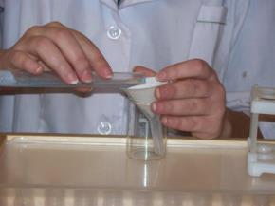
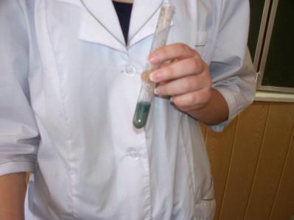
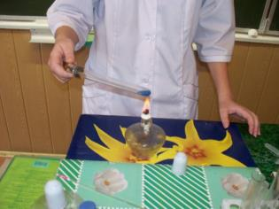
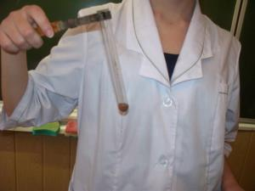
Обнаружение углеводов
В шоколаде

Slide 10
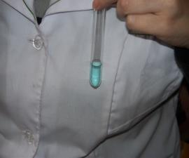
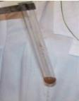
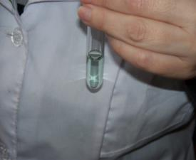
Сам себе контролер
Определение качества шоколада
+ I₂
Фальсифицированный
шоколад
Плитка шоколада
Расплавить
Нефальсифицированный
шоколад

Slide 11
Результат исследования
Пробы шоколада (предприятие изготовитель, марка шоколада) | Результаты практической работы (присутствие посторонней примеси в шоколаде: есть, нет)
1. «Nestle». | есть
2. «Алёнка» | нет
3. «Alpen Gold» | есть
Вывод: шоколад марки «Алёнка» не содержит посторонней примеси, а шоколад марки «Nestle» и «Alpen Gold» содержит в себе крахмалистые вещества.

Slide 12
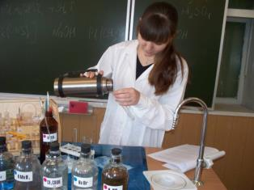
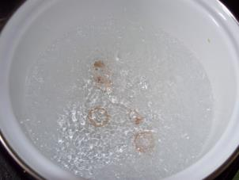
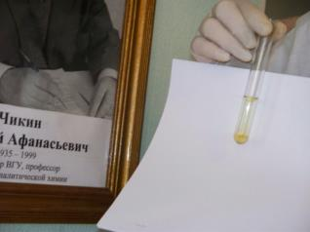
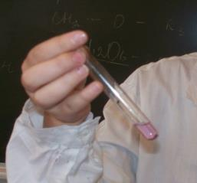
Приготовление воды с ионами золота
Определение ионов золота в «золотой воде»

Slide 13
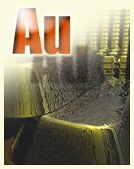
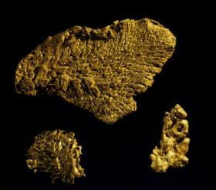
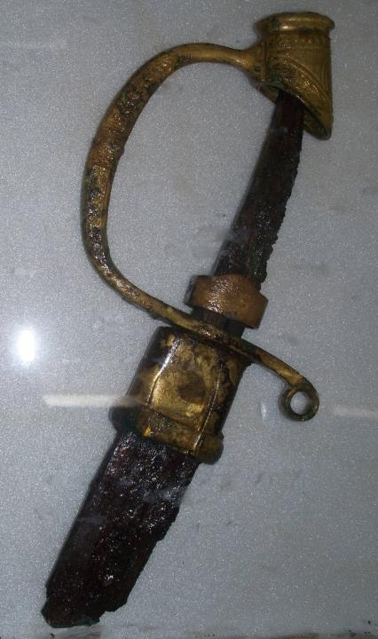
Самородок золота
Клинок мамонский – восхищенье глаз:
В лазурном поле мчится конь крылатый,
Почтен неоценимою оплатой
Строй красоты, не знающий прикрас.
Таков же, мастер, твой волшебный сказ –
Связую вязью, тонкой и богатой,
Торжественно тревожный век двадцатый
И быль веков, – обворожая нас.
Да будет это творческое слово,
Грядущему являя мир былого,
Оружьем столь же мощным на века,
Как эта сталь и душа народа,
Как с ней одноименная свобода –
Крылатый конь мамонского клинка.
Экспонат музея МОУ лицей с. Верхний Мамон

Slide 14
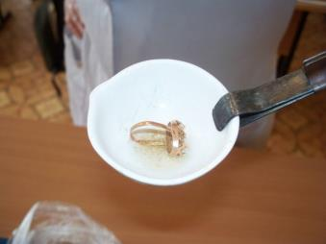
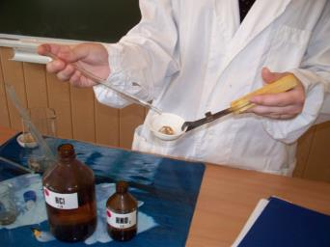
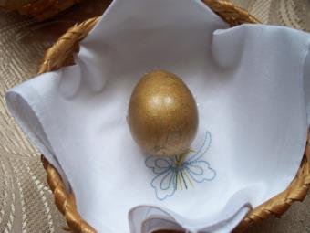
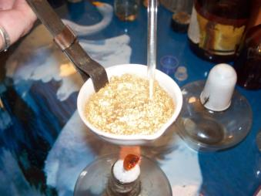
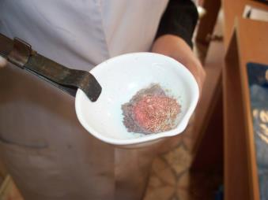
Изделие из чистого золота
Растворение золота в царской водке
Раствор хлорного золота
Польское золото
Яичко непростое, яичко золотое

Slide 15
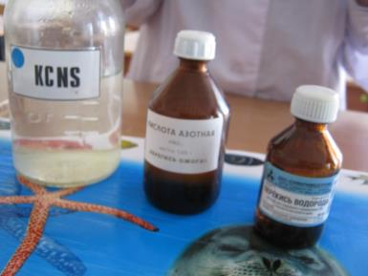
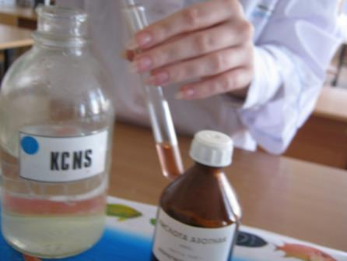
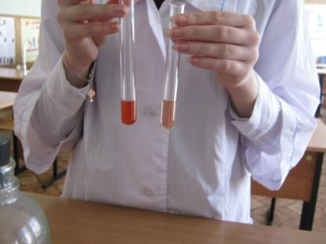
Обнаружение общего железа
HNO3(конц.), H2O2, KCNS

Slide 16
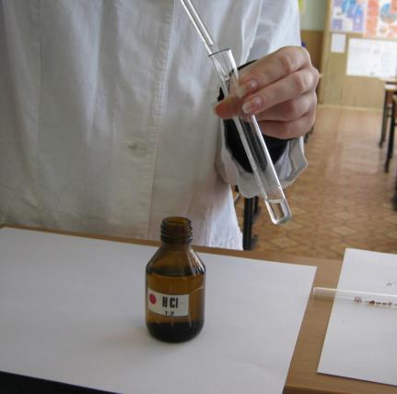
Качественное определение сульфатов
BaCl2
НCl

Slide 17
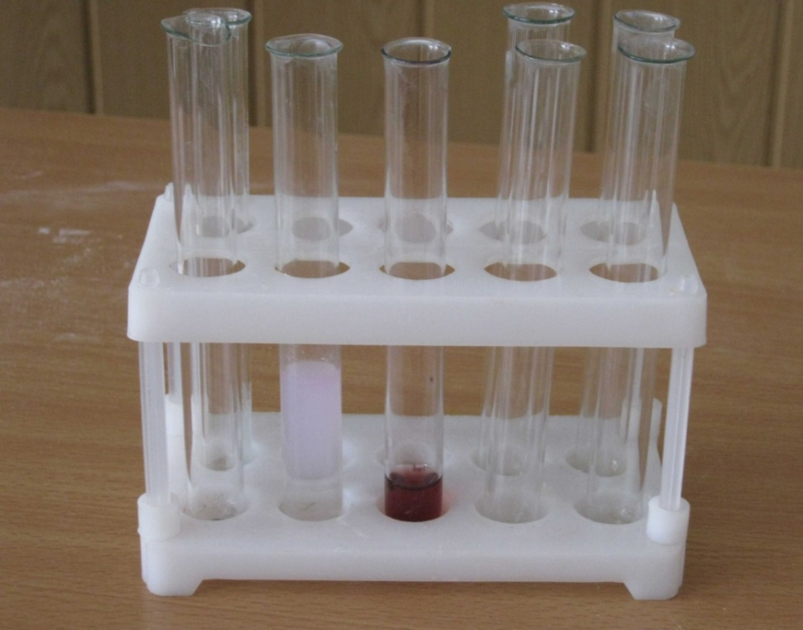
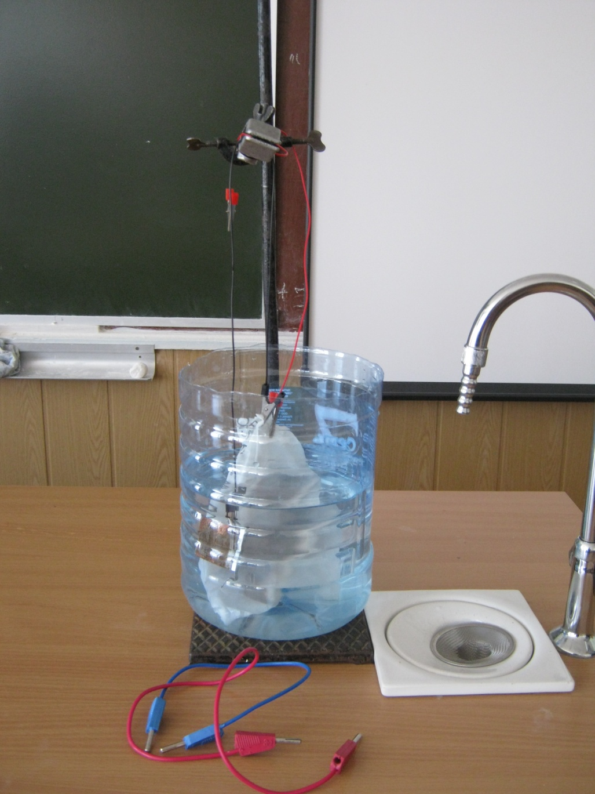
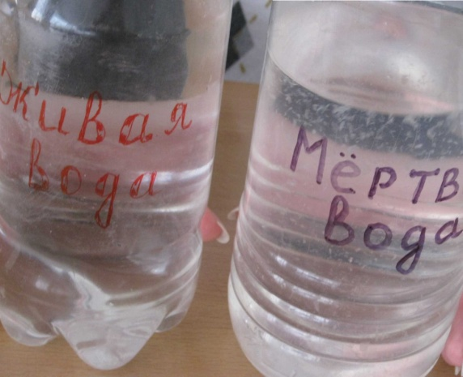
Вид устройства

Slide 18
Эврика!
Разум
Грамотность
Ответственность
Знание

